Slide 1
parents/
Cet outil de travail a bénéficié des subventions du Plan d’urgence du Président des États-Unis pour la lutte contre le sida (PEPFAR) par l'intermédiaire des Centres de prévention et de contrôle des maladies des États-Unis (CDC) en vertu des dispositions de l'Accord de coopération n° U2GGH000994.

Slide 2
Présentation générale
Section
Numéro de diapositive
Instructions relatives aux conseils
Présentation des granules de LPV/r
Administration des granules de LPV/r par voie orale chez les nourrissons <6 mois
Administration des granules de LPV/r par voie orale chez les nourrissons et les jeunes enfants ≥6 mois
Conseils aux agents de santé et aux responsables de l'enfant
Résolution de problèmes
3-4
5-12
13-34
35-52
confirmer
confirmer

Slide 3
Comment utiliser la boîte à images sur les Conseils aux parents / responsables de l'enfant pour l'administration des ARV
Cette boîte à images s'adresse aux agents de santé travaillant auprès des nourrissons et des enfants vivant avec le VIH et à leurs proches. Elle vise à présenter aux parents / responsables de l'enfant les nouvelles formes galéniques pédiatriques des ARV, à les orienter et leur fournir de l'aide pour administrer ces derniers de façon appropriée à leur enfant, mais aussi à les aider à surmonter les difficultés pouvant se présenter.
La première section porte sur l'administration par voie orale de granules de LPV/r 40 mg/10 mg et notamment sur :
• l'administration de granules de LPV/r chez les nourrissons <6 mois allaités exclusivement au sein ;
• l'expression du lait maternel ;
• l'administration de granules de LPV/r chez les nourrissons et les jeunes enfants ≥6 mois capables d'ingérer des aliments mous ou des liquides.
Instructions d'utilisation de la boîte à images
• Placer la boîte à images sur la table afin que le/la responsable de l'enfant ait une bonne vue des images alors que vous utiliserez la partie contenant les notes.
• Utiliser uniquement les fiches applicables au/à la responsable que vous conseillez.
• Les notes sont destinées à susciter et orienter la discussion avec le/la responsable de l'enfant et comprennent des questions spécifiques pour revoir les points abordés et évaluer la compréhension du/de la responsable.

Slide 4
Bonnes compétences en matière de conseil et de communication
De bonnes compétences en matière de conseil et de communication sont essentielles.
Voici quelques conseils utiles :
Maintenez un contact visuel en permanence avec la personne en face de vous.
Asseyez-vous face à face.
Articulez et adoptez un ton rassurant.
Ne portez pas de jugement et soyez respectueux/-euse. Ne culpabilisez ni ne critiquez pas !
Pour des conseils optimaux, utilisez les techniques OARS suivantes :
O Questions ouvertes
A Affirmation
R Écoute active
S Synthèse
O : Questions ouvertes (éviter les questions auxquelles on peut répondre par Oui/Non)
Qu'est-ce qui rend difficile pour votre enfant le fait de prendre ses ARV tous les jours ?
Qu'avez-vous déjà mis en place pour aider votre enfant à prendre ses ARV tous les jours ?
Selon vous, qu’est-ce qui pourrait se passer si votre enfant continue à prendre ses ARV
comme il/elle le fait actuellement ?
A : Affirmation
J'apprécie que vous soyez capable d'être honnête sur la manière dont votre enfant prend ses ARV.
Vous êtes vraiment une personne pleine de ressources pour faire face à autant de difficultés.
Vous vous êtes donné beaucoup de peine pour aider votre enfant à prendre ses médicaments malgré ces difficultés.
R : Écoute réflective (active)
Vous dites vous sentir frustré.e lorsque votre enfant refuse de prendre ses ARV.
Donc vous avez dit que vous vous inquiétez de ne pas réussir à donner à votre enfant ses ARV tous les jours à la même heure.
Si j'ai bien compris ce que vous avez dit, vous avez tellement d'autres choses importantes à faire qu'il peut être difficile pour vous de passer autant de temps à donner à votre enfant ses médicaments.
S : Synthèse
Permettez-moi de m'assurer que vous ai bien compris.e. Vous voulez que votre enfant soit en bonne santé, mais vous éprouvez des difficultés à lui donner ses ARV parce que cela vous prend trop de temps et que vous ne disposez souvent pas des aliments ou des autres éléments nécessaires pour les lui donner de la façon conseillée.
Voici ce que j'ai compris. Corrigez-moi si je me trompe. Votre enfant prend certains ARV facilement, mais l'un des médicaments est plus difficile à administrer donc parfois, vous ne le lui donnez pas.

Slide 5
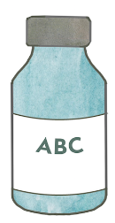
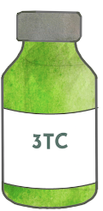
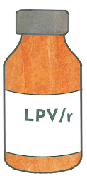
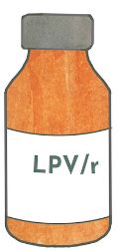
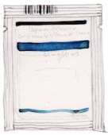
Trois ARV composent le schéma thérapeutique du TARV
+
+
ABC = Abacavir
3TC = Lamivudine
LPV/r = Lopinavir/ritonavir
ABC
3TC
+
+
Un schéma thérapeutique complet se compose généralement de trois ARV différents, mais ceux-ci peuvent être associés de différentes façons.
Il est important d'administrer les trois ARV à votre enfant, quelle que soit l'association.
ABC
3TC
+
ABC
LPV/r
3TC
+
ABC
LPV/r
3TC
+

Slide 6
Trois ARV composent le schéma thérapeutique du TARV
Dire
Demander
Faire le point
Un schéma thérapeutique complet se compose généralement de trois ARV différents.
Tel que vous pouvez le voir sur cette image, les trois ARV peuvent être trois flacons de sirop ou trois comprimés différents.
Parfois, un seul comprimé associe plusieurs ARV.
Il est important d'administrer les trois ARV à votre enfant, quelle que soit l'association.
Connaissez-vous le nom des trois ARV que prend votre enfant actuellement ?
Nom des ARV prescrits à l'enfant.
Demander
Expliquer
Quelle est l'association d'ARV de votre enfant ?
Pouvez-vous montrer sur l'image ce qui ressemble le plus aux ARV que prend votre enfant ?
Les médicaments peuvent se présenter sous forme de gélules, de comprimés ou de sirops. Souligner qu'il s'agit du même médicament, peu importe la forme.

Slide 7
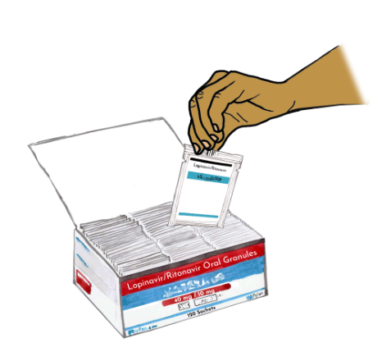
Granules LPV/r voie orale

Slide 8
Granules LPV/r voie orale
Dire
Demander
Expliquer
Il a été prescrit à votre enfant une nouvelle forme galénique de lopinavir boosté par le ritonavir : il s'agit des « granules de LPV/r ».
Il vous faudra lui administrer les granules d'une certaine façon.
Voici à quoi ressemble la boîte de ce médicament.
Chaque boîte contient 120 sachets de granules.
Que savez-vous du mode d'administration de ces granules ?
Ces granules doivent être administrés à l'enfant d'une toute autre façon que celle utilisée pour d'autres médicaments jusqu'ici. Voyons ensemble la bonne façon d'administrer les granules.

Slide 9
Granules LPV/r voie orale - Déterminer la bonne dose
En fonction du poids de votre enfant, le pharmacien vous indiquera combien de sachets administrer le matin et le soir.
Poids (kg) | Nombre de sachets
 | Matin | Soir
3,0-5,9 | 2 | 2
6,0-9,9 | 3 | 3
10,0-13,9 | 4 | 4
14,0-19,9 | 5 | 5

Slide 10
Granules LPV/r voie orale - Déterminer la bonne dose
Dire
Demander
Expliquer
Le pharmacien vous indiquera combien de sachets à administrer le matin et le soir en fonction du poids de votre enfant.
Quel est le poids de votre enfant ?
Votre enfant aura besoin de plus de quantité de médicament à mesure qu'il/elle grandit. (Utiliser le tableau de croissance pour illustrer l'évolution du traitement).
Demander
Faire le point
Combien de sachets votre enfant est-il/elle supposé.e prendre ?
Nombre de sachets devant être administrés le matin et le soir.

Slide 11
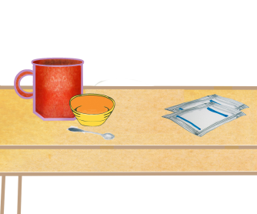
Granules LPV/r voie orale - Se préparer à administrer les granules
Vous aurez besoin du nombre approprié de sachets, de 2 bols ou tasses propres et d'une petite cuillère.

Slide 12
Granules LPV/r voie orale - Se préparer à administrer les granules (1)
Dire
Demander
Se référer à…
Afin de donner le médicament à votre enfant, vous aurez besoin du bon nombre de sachets, de deux bols ou tasses propres et d'une petite cuillère.
Quel âge a votre enfant ?
Si <6 mois, référez-vous aux fiches 13 à 29
Si >6 mois, référez-vous aux fiches 29 à 42

Slide 13
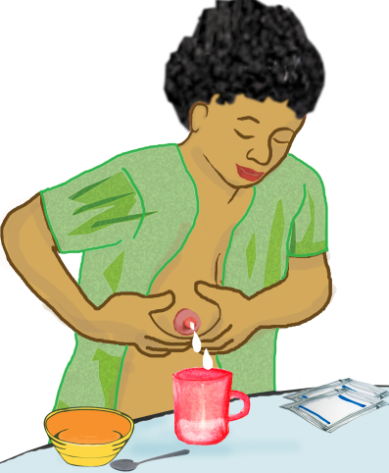
Nourrissons <6 mois - Administrer les granules de LPV/r avec du lait maternel
Les granules peuvent être administrées avec du lait maternel.
Il est plus facile d'administrer les granules avec le lait maternel exprimé / tiré.

Slide 14
Granules LPV/r voie orale - Se préparer à administrer les granules (2)
Dire
Expliquer
Demander
Les granules peuvent être administrés avec du lait maternel.
Il peut être plus facile d'administrer les granules avec le lait maternel exprimé / tiré.
L'allaitement exclusif au sein est ce qu'il y a de mieux pour les nourrissons de moins de six mois.
Les bébés prennent généralement le lait directement au sein.
Mais il est également possible de leur donner le lait maternel préalablement exprimé/tiré dans une tasse ou un bol.
Avez-vous déjà tiré votre lait ?
Expliquer
Demander
Se référer à …
Tirer votre lait dans une tasse ou un bol propre vous facilitera la tâche car vous pourrez y mélanger les granules à administrer à votre bébé.
Vous semblerait-il utile de passer en revue la façon de tirer manuellement le lait maternel ?
Si la réponse est oui, se référer aux 3 fiches suivantes pour revoir comment exprimer/tirer le lait maternel
Si la réponse est non, passer à la fiche 18.

Slide 15
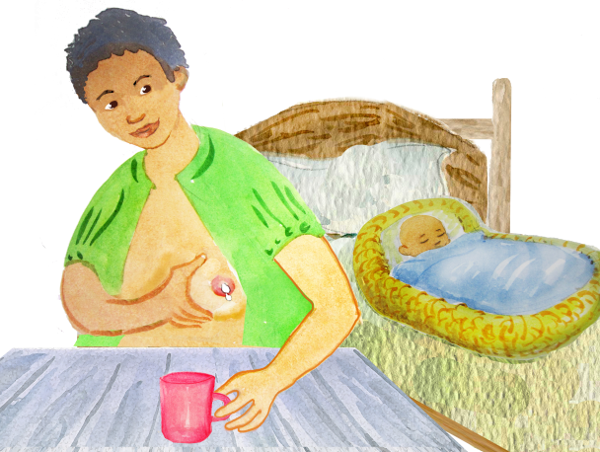
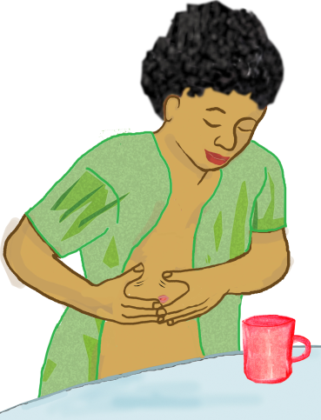
Comment exprimer/ tirer le lait maternel
Il est facile d'apprendre à tirer son lait dans une tasse ou un bol.
Cela peut prendre du temps mais devient plus facile avec la pratique.

Slide 16
Comment exprimer/ tirer le lait maternel
Dire
Tout d'abord, lavez-vous les mains et prenez une tasse ou un bol propre à vos côtés.
Penchez-vous légèrement en avant afin d'aider le lait à s'écouler.
Commencez à masser votre sein à l'aide de vos doigts en dessinant des mouvements circulaires.
Commencez du haut du sein et descendez de façon circulaire vers le mamelon.
Placez ensuite votre pouce juste au-dessus de votre mamelon et votre index en dessous.
Votre paume et vos autres doigts doivent soutenir votre sein.
Pressez doucement votre sein à l'aide de votre paume et de vos doigts contre votre cage thoracique et utiliser ensuite votre pouce et votre index pour comprimer le contour du mamelon et le tirer en avant afin d'aider le lait à sortir.
Répétez ce mouvement de pression et de compression et détendez-vous.
Une fois que le lait commence à couler, vous pouvez le recueillir dans la tasse ou le bol propre.

Slide 17
Exprimer /tirer le lait maternel : résolution de problèmes
Installez-vous près de votre enfant ou humez son odeur sur l'un de ses vêtements.
Prenez une profonde inspiration et détendez-vous.
Vous pencher en avant peut également vous aider

Slide 18
Exprimer /tirer le lait maternel : résolution de problèmes
Demander
Dire
Que faites-vous déjà pour rendre l'allaitement maternel plus facile ?
Puis-je vous faire part de quelques suggestions pour vous le faciliter davantage ?
Il n'est pas compliqué d'apprendre à tirer son lait.
Cela peut prendre du temps mais devient plus facile avec la pratique.
Installez-vous dans un endroit calme où vous pourrez vous détendre et rester confortablement assise.
Le fait de vous trouver à proximité de votre bébé aide votre corps à produire du lait, donc garder votre bébé près de vous peut s'avérer utile. Si votre bébé ne se trouve pas à vos côtés, vous pouvez regarder une photo de lui ou même respirer son odeur sur l'un des ses vêtements.
Inspirez profondément plusieurs fois afin de vous aider à vous détendre.
Vous pouvez tester différentes choses et voir ce qui marche le mieux pour vous.
Vous pouvez vous concentrer sur un sein à la fois ou alterner selon ce qui s'avère le plus simple pour vous.
L'expression manuelle ne devrait pas être douloureuse.
Soyez indulgente avec vous-même.
Trouver la bonne méthode et se sentir à l'aise peut prendre du temps.

Slide 19
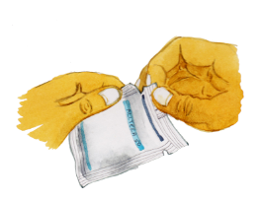
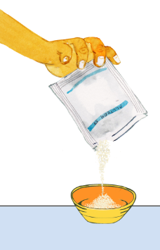
Nourrissons <6 mois - Se préparer à administrer les granules
À l'aide de l'encoche prévue à cet effet, ouvrir le haut du premier sachet de granules.
Verser tous les granules dans le bol ou la tasse vide.

Slide 20
Nourrissons <6 mois - Se préparer à administrer les granules
Montrer
Expliquer
Montrer
Tenir le sachet de façon à ce que l'encoche se trouve en haut et à ce que les granules restent dans le fond.
À l'aide de l'encoche, déchirer délicatement le haut du premier sachet de granules afin de l'ouvrir et verser tous les granules dans le bol ou la tasse vide.
Déchirer le sachet et verser entièrement les granules dans un bol.
Dire
Une fois le sachet ouvert, verser les granules dans la tasse ou le bol vide.

Slide 21
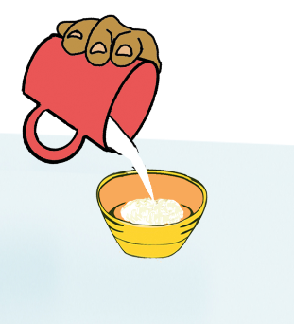
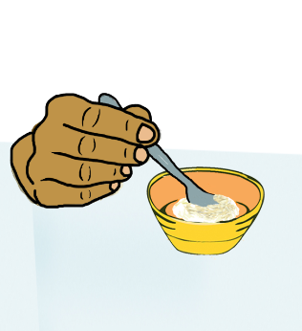
Nourrissons <6 mois - Ajouter du lait maternel aux granules
Versez une petite quantité du lait maternel exprimé/ tiré sur les granules.
Versez dans la tasse ou le bol juste la quantité que votre bébé prendra entièrement selon vous.
Remuez afin que les granules et le lait soient bien mélangés.

Slide 22
Nourrissons <6 mois - Ajouter du lait maternel aux granules
Dire
Expliquer
Demander
Versez une petite quantité de lait exprimé sur les granules.
Versez dans la tasse ou le bol juste la quantité que votre bébé prendra entièrement selon vous.
Remuez avec soin afin que les granules et le lait soient bien mélangés.
Les granules ne se dissoudront pas dans le lait mais se mélangeront à lui.
À votre avis, pour quelle raison est-il important de ne mélanger les granules que dans une petite quantité de lait ?
Expliquer
Il est important que votre bébé prenne la totalité du sachet de granules.
Si vous ajoutez trop de lait, le bébé ne pourra peut-être pas finir tout le mélange et n’aura pas pris la dose complète de granules prescrite.

Slide 23
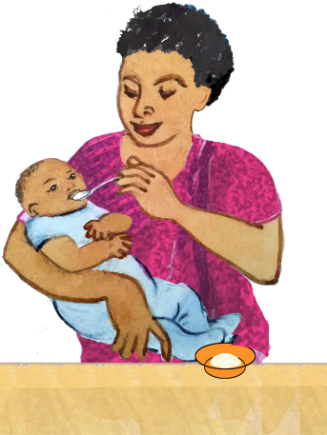
Nourrissons <6 mois - Administrer à votre bébé le mélange de lait maternel et de granules
Administrez à votre bébé le mélange immédiatement après l'avoir remué. Vous pouvez utiliser la petite cuillère pour le lui donner.
Assurez-vous que votre bébé avale tout le lait et tous les granules.

Slide 24
Nourrissons <6 mois - Administrer à votre bébé le mélange de lait maternel et de granules
Dire
Expliquer
Dire
Administrez à votre bébé le mélange immédiatement. Vous pouvez utiliser la petite cuillère pour le lui donner.
Assurez-vous que votre bébé avale tout le lait et tous les granules.
Remuez à nouveau le mélange avant chaque cuillerée afin de vous assurer qu'aucun granule ne reste dans le fond.
Si vous lui avez donné tout le lait mais qu'il reste quelques granules dans le fond de la tasse ou du bol, versez quelques gouttes de lait supplémentaires sur celles-ci, remuez le tout et donnez-lui le reste afin de vous assurer qu'il prend bien tous les granules.
Expliquer
Tirer votre lait dans une tasse ou un bol propre vous facilitera la tâche car vous pourrez y mélanger les granules à administrer à votre bébé.

Slide 25
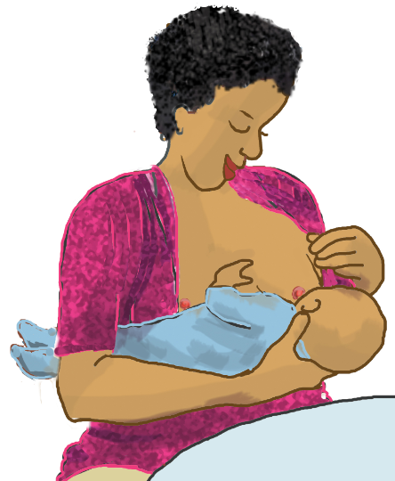
Nourrissons <6 mois - Assurez-vous que votre bébé a bien pris tous les granules
Après l'administration de la totalité du mélange à votre bébé, vous pouvez l'allaiter régulièrement afin de vous assurer que tous les granules sont bien avalés et d'ôter le goût amer qu'il pourrait avoir en bouche.

Slide 26
Nourrissons <6 mois - Assurez-vous que votre bébé a bien pris tous les granules
Dire
Après l'administration de la totalité du mélange à votre bébé, vous pouvez l'allaiter régulièrement.
Assurez-vous que tous les granules sont bien avalés afin d'ôter le goût amer qu'il pourrait avoir en bouche.

Slide 27
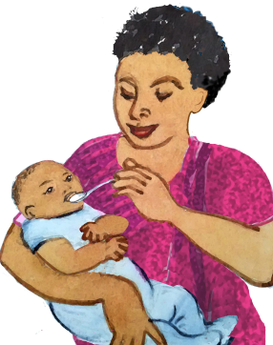
Administrer directement les granules à votre bébé
Vous pouvez administrer directement les granules à votre bébé.
Utilisez une cuillère pour donner à votre bébé une petite partie des granules.
Immédiatement après lui avoir donné la cuillère de granules, allaitez-le normalement afin qu'il puisse avaler tous les granules.

Slide 28
Administrer directement les granules à votre bébé
Dire
Expliquer
Il existe une autre façon de donner les granules à votre bébé : directement à l'aide d'une cuillère.
Après avoir verser tous les granules dans une tasse ou un bol propre, il vous est possible d'utiliser une petite cuillère pour déposer une partie des granules sur la langue de votre bébé. Il vous faudra le faire par petites quantités.
Après chaque cuillerée, le bébé devrait être allaité normalement au sein. Il est important de mettre votre bébé au sein immédiatement après chaque cuillerée afin de vous assurer qu'il avale complètement les granules.
Répéter ces étapes jusqu'à ce que tous les granules aient été pris.

Slide 29
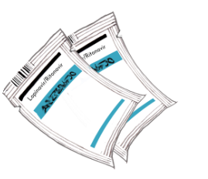
Nourrissons <6 mois - Administrer le reste de la dose
Votre bébé devra prendre plus d'un sachet de granules.
Il peut s'avérer plus simple de donner un sachet de granules à la fois et de répéter les étapes pour chaque sachet.

Slide 30
Nourrissons <6 mois - Administrer le reste de la dose
Dire
Demander
Expliquer
Votre bébé devra prendre plus d'un sachet de granules.
Il peut s'avérer plus simple de donner un sachet de granules à la fois et de répéter les étapes que je vous ai décrites pour chaque sachet.
Pensez-vous qu'il vous sera plus simple de donner tous les sachets de granules en une seule fois ou l'un après l'autre ?
Il peut s'avérer difficile de donner plusieurs sachets en une fois et plus simple de les donner un à un en allaitant normalement l'enfant au sein entre chacun d'entre eux.
Si le bébé a du mal à prendre les granules, il peut même s'avérer nécessaire de donner la moitié d'un sachet à la fois.
Il est possible d'essayer différentes méthodes afin de déterminer ce qui fonctionne le mieux.
Le plus important est que le bébé prenne bien la totalité des granules du nombre de sachets prescrits.

Slide 31
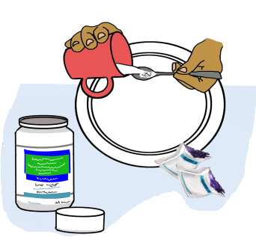
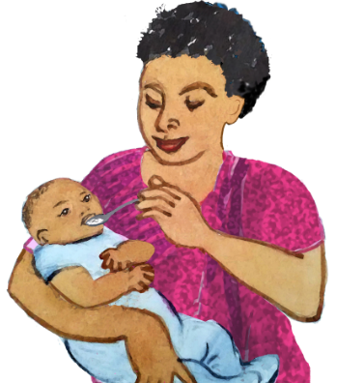
Administrer les autres ARV
Les granules ne constituent que l'un des ARV dont votre enfant a besoin.
Il vous faudra également lui donner les autres ARV au même moment.

Slide 32
Administrer les autres ARV
Dire
Demander
Faire le point
Les granules ne constituent que l'un des ARV dont votre enfant a besoin.
Il vous faudra également lui donner les autres ARV au même moment.
Connaissez-vous le nom des autres ARV que prend votre enfant actuellement ?
Est-ce que votre bébé prend d'autre médicaments, y compris des remèdes traditionnels ou plantes médicinales ?
Obtenir le nom des deux autres ARV (traitement de fond à base d'INTI) que l'enfant prend et confirmer s'il prend du cotrimoxazole ou tout autre médicament.
Demander
Expliquer
Comment administrez-vous habituellement à votre enfant ses autres ARV et ses autres médicaments ?
Les deux autres ARV devraient être administrés au même moment que les granules.
Ils peuvent être administrés juste avant ou juste après les granules.
Si le bébé apprécie le goût de ses autres ARV ou de ses autres médicaments, ceux-ci peuvent lui être administrés après les granules.
Cela permettra également d'éliminer le mauvais goût des granules.

Slide 33
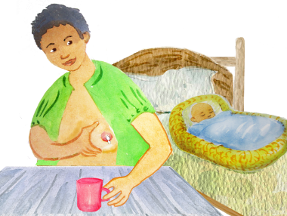
Récapituler

Slide 34
Récapituler
Demander
Expliquer
Demander
Pourriez-vous passer en revue les étapes pour donner les granules à votre bébé afin que je m'assure de vous les avoir bien expliquées ? Vous pouvez utiliser les images pour vous aider.
Cela ne se fait pas de la même façon que pour d'autres médicaments ou ARV.
L'effort en vaut la peine car il s'agit du meilleur médicament pour maintenir les enfants vivant avec le VIH en bonne santé.
Comment vous sentez-vous à l'idée de donner des granules à votre bébé ?
Se référer à…
La fiche concernée dans la section Résolution de problèmes si des inquiétudes sont formulées à l'idée de donner des granules.

Slide 35
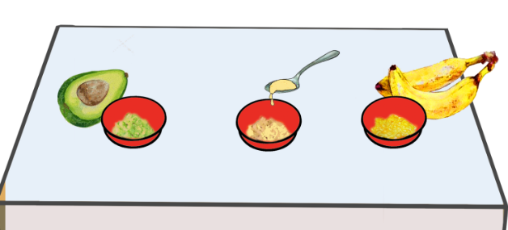
Nourrissons et enfants >6 mois - Les granules LPV/r peuvent être administrés à l'aide d'aliments mous
Les granules peuvent être mélangés à des aliments mous.
Parmi les aliments qu'il est possible d'utiliser figurent les yaourts, la bouillie, les fruits écrasés ou tout autre aliment mou que votre enfant apprécie.
Votre enfant doit être capable d'avaler ces aliments sans avoir à mâcher.
Ils doivent être consommés à température ambiante, mais pas chauds.

Slide 36
Nourrissons et enfants >6 mois - Les granules LPV/r peuvent être administrés à l'aide d'aliments mous
Dire
Demander
Expliquer
Les granules peuvent être mélangés à des aliments mous.
Votre enfant doit être capable d'avaler facilement ces aliments sans avoir à mâcher.
Parmi les aliments qu'il est possible d'utiliser figurent les yaourts, les bouillies, des fruits ou des légumes écrasés.
Ils doivent être prêts au moment où vous allez donner ses ARV à votre enfant.
Quels sont les aliments mous que votre enfant aime manger ?
Les granules peuvent être mélangés à tout aliment mou que votre enfant aime manger.
Vous n'avez pas à utiliser le même aliment à chaque fois.
Il est préférable que ce soit quelque chose que l'enfant aime manger.

Slide 37
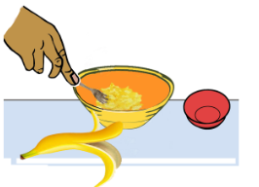
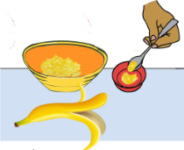
Nourrissons et enfants >6 mois - Administrer les granules de LPV/r avec des aliments mous
Placer une petite quantité de l'aliment mou dans une tasse ou un bol propre.
Mettez dans la tasse ou le bol juste la quantité que votre enfant prendra en seulement deux ou trois bouchées.

Slide 38
Nourrissons et enfants >6 mois - Administrer les granules de LPV/r avec des aliments mous
Dire
Expliquer
Demander
Placer une ou deux cuillerées de l'aliment mou dans une tasse ou un bol propre.
La quantité doit correspondre à celle que votre enfant pourra facilement manger en une ou deux bouchées.
Il est important de mélanger les granules dans une quantité de nourriture que votre enfant pourra terminer.
Selon vous, que pourrait-il arriver si vous mélangez les granules dans une grande quantité de nourriture ?
Expliquer
Si les granules sont mélangés à une grande quantité de nourriture, il se peut que votre enfant ne mange pas la totalité et n'ingère pas la dose complète.

Slide 39
Se préparer à donner les granules mélangés à des aliments mous
À l'aide de l'encoche prévue à cet effet, ouvrir le haut du premier sachet de granules.
Verser la totalité des granules dans une tasse ou un bol sur la surface de la petite quantité de nourriture.

Slide 40
Se préparer à donner les granules mélangés à des aliments mous
Montrer
Expliquer
Montrer
Tenir le sachet de façon à ce que l'encoche se trouve en haut et à ce que les granules restent dans le fond.
À l'aide de l'encoche, déchirer délicatement le haut du premier sachet de granules afin de l'ouvrir et verser tous les granules dans le bol ou la tasse vide.
Déchirer le sachet et verser entièrement les granules dans un bol.
Dire
Une fois le sachet ouvert, verser les granules sur la nourriture placée dans le petit bol.
Tapoter le fond du sachet pour vous assurer qu'il est entièrement vide.

Slide 41
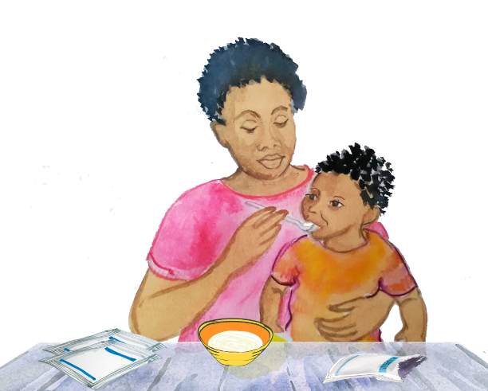
Granules LPV/r voie orale - Administrer le mélange contenant les granules
Remuez les granules dans la nourriture et, à l'aide d'une cuillère, présentez le mélange à votre enfant immédiatement après l'avoir remué.
Il est important que votre enfant prenne entièrement le mélange qu'il y a dans le bol.

Slide 42
Granules LPV/r voie orale - Administrer le mélange contenant les granules
Dire
Expliquer
Dire
Remuez les granules dans la nourriture et, à l'aide d'une cuillère, présentez le mélange à votre enfant immédiatement après l'avoir remué.
Il est important d'administrer le mélange rapidement avant que les granules ne libèrent un mauvais goût.
Votre enfant devrait être capable d'avaler rapidement la quantité de mélange en une ou deux cuillerées.
Il est important de s'assurer que votre enfant termine le mélange de granules et de nourriture.
En cas de mauvais goût, vous pouvez lui donner après chaque cuillerée de mélange une cuillerée de nourriture seule ou tout autre aliment qu'il/elle aime manger.
Cela l'aidera à se débarrasser du mauvais goût des granules et permettra de vous assurer que tous les granules ont bien été avalés.

Slide 43
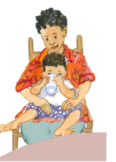
Administrer les granules à l'aide d'un liquide
Les granules peuvent également être administrés à l'aide d'un liquide, comme du lait, du jus ou de l'eau potable si d'autres aliments ne sont pas disponibles.

Slide 44
Administrer les granules à l'aide d'un liquide
Dire
Expliquer
Dire
Les granules peuvent également être administrés à l'aide d'un liquide, comme du lait, du jus ou de l'eau potable.
Il vous est possible de verser un sachet de granules dans une tasse ou un bol et de verser dessus une petite quantité de liquide puis de mélanger le tout à l'aide d'une cuillère.
Vous pouvez laisser boire votre enfant directement à la tasse ou lui donner le mélange à la cuillère.
Expliquer
Il se peut que les granules deviennent collants dans le liquide, mais il est important que votre enfant les prenne tous.
Si vous lui avez donné tout le lait mais qu'il reste quelques granules dans le fond de la tasse ou du bol, versez quelques gouttes de liquide supplémentaires sur ceux-ci, remuez le tout et donnez-lui le reste afin de vous assurer que votre enfant prend bien tous les granules.

Slide 45
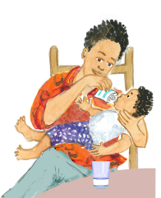
Administrer directement les granules à votre enfant
Vous pouvez également donner les granules directement à votre enfant en les lui versant sur la langue.
Donnez-lui de la nourriture ou une boisson facile à avaler immédiatement après lui avoir versé les granules sur la langue.

Slide 46
Administrer directement les granules à votre enfant
Dire
Expliquer
Dire
Un autre moyen de donner les granules à votre enfant consiste à les lui mettre directement sur la langue et à lui faire boire immédiatement après du lait ou un autre liquide afin de l'aider à avaler tous les granules.
Les granules peuvent être directement versés du sachet dans la bouche ou vidés dans un bol et donnés à la cuillère.
Il est important que l'enfant avale les granules immédiatement à l'aide d'une boisson avant que les granules ne libèrent un goût amer.

Slide 47
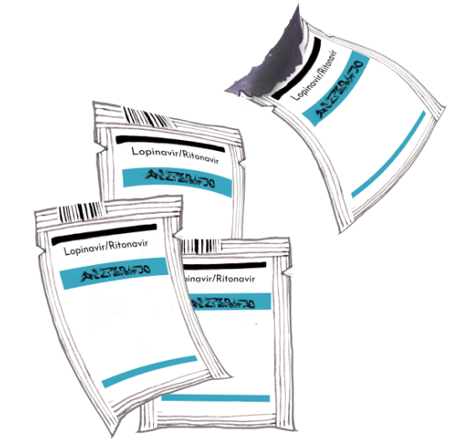
Granules LPV/r voie orale - Donner la totalité de la dose
Votre enfant devra prendre plus d'un sachet de granules.
Il peut s'avérer plus simple de donner un sachet de granules à la fois et de répéter les étapes pour chaque sachet.

Slide 48
Granules LPV/r voie orale - Donner la totalité de la dose
Dire
Demander
Expliquer
Votre enfant devra prendre plus d'un sachet de granules.
Pensez-vous qu'il vous sera plus simple de donner tous les sachets de granules en une seule fois ou l'un après l'autre ?
Il peut s'avérer difficile de donner plusieurs sachets à la fois.
Il peut être plus simple de donner un sachet à la fois et de donner quelques cuillerées d'un autre aliment entre les deux.
Dire
Il est possible d'essayer différentes méthodes afin de déterminer ce qui fonctionne le mieux.
Il est important que l'enfant prenne la totalité des granules du nombre de sachets prescrits pour le matin et pour le soir.

Slide 49
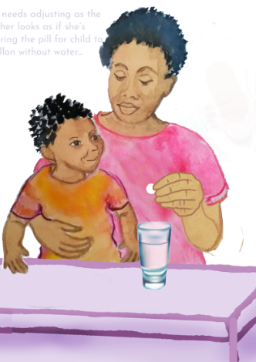
Administrer les autres ARV
Les granules ne constituent que l'un des ARV dont votre enfant a besoin.
Il vous faudra également lui donner les autres ARV au même moment.

Slide 50
Administrer les autres ARV
Dire
Demander
Expliquer
Les granules ne constituent que l'un des ARV dont votre enfant a besoin.
Il vous faudra également lui donner les autres ARV au même moment.
Comment administrez-vous habituellement à votre enfant ses autres ARV et ses autres médicaments ?
Les deux autres ARV devraient être administrés au même moment que les granules.
Ils peuvent être administrés juste avant ou juste après les granules.
Si l'enfant apprécie le goût de ses autres ARV ou médicaments, ceux-ci peuvent lui être donnés après les granules. Cela aidera également à éliminer tout mauvais goût que les granules pourraient lui avoir laissé en bouche.
Demander
Expliquer
Pourriez-vous passer en revue les étapes pour donner les granules à votre enfant ?
Les granules doivent être administrés d'une autre façon que les autres ARV et les granules n'ont pas un bon goût.
Toutefois, l'effort en vaut la peine car il s'agit du meilleur médicament pour maintenir les enfants vivant avec le VIH en bonne santé.

Slide 51
Récapituler

Slide 52
Récapituler
Demander
Expliquer
Demander
Pourriez-vous passer en revue les étapes pour donner les granules à votre enfant afin que je m'assure de vous les avoir bien expliquées ?
Les granules sont très différents des autres médicaments que vous avez déjà pu donner à votre enfant.
Il s'agit de l'un des meilleurs médicaments pour maintenir les enfants vivant avec le VIH en bonne santé.
Comment vous sentez-vous à l'idée de donner des granules à votre enfant ?
Se référer à…
La fiche concernée dans la section Résolution de problèmes si des inquiétudes sont formulées à l'idée de donner des granules.

